Slide 1
KAMPAŇ NA PODPORU ČESKÉHO SPORTU

Slide 2
Finanční situace českého sportu
2010
2012
7,7
MLD
2,1 MLD
Státní rozpočet
2,2 MLD
Výtěžek hazard
????
5,5
MLD
3,4 MLD
Kraje a samospráva

Slide 3
KAMPAŇ NA PODPORU ČESKÉHO SPORTU
Přesvědči svého poslance
43 klíčových poslanců
Scenář setkání u poslanců
Termín 5. - 25. 10. 2011

Slide 4
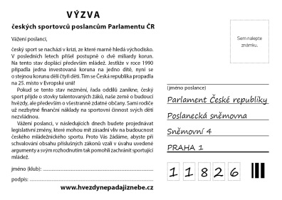
KAMPAŇ NA PODPORU ČESKÉHO SPORTU
Pošli pohled do sněmovny
Úkol - zvýšit povědomí poslanců o problémech českého sportu
Sportovec píše svému poslanci
Termín 5. - 31. 10.2011

Slide 5
KAMPAŇ NA PODPORU ČESKÉHO SPORTU
Podpořme výzvu poslancům
Podpoří svazy, špičkoví sportovci, osobnosti českého sportu
Předáme výzvu s podpisy předsedkyni poslanecké sněmovny
Připomeneme poslancům problémy sportu v průběhu zasedání sněmovny
Termín 26. 10. 2011

Slide 6
Kdo to platí ?
Každý svaz (dobrovolně) 10 000 korun
Sdružení sportovních svazů ČR
U Pergamenky 3
170 00 Praha 7
IČO : 00174262
Číslo účtu: 13535071/0100

